Slide 1
Směsi kapalin
Project number 2020-1-SK01-KA226-SCH-094350
Gymnázium a Jazyková škola s právem státní jazykové zkoušky Zlín

Slide 2
Směsi kapalin
SUBJECT: CHEMISTRY
SPECIFICATION: Chemie, tercie
AGE OF STUDENTS: 12 - 13
1 LESSON : 45 min.
2020-1-SK01-KA226-SCH-094350

Slide 3
C O N T E N T
01
Látky a směsi. Druhy směsí
02
Rozpustnost látek
03
Heterogenní směsi. Videa s pokusy
04
Úkoly pro procvičování
2020-1-SK01-KA226-SCH-094350

Slide 4
Rozdíl mezi chemickou látkou a směsí
1
Definice, rozdělení a příklady chemických látek a směsí

Slide 5
Rozdělení látek
Chemická látka
Chemické individuum
Prvek
Sloučenina
Chemická směs
Homogenní směs
Heterogenní směs

Slide 6
Prvek
Látka tvořená stejnými atomy (nebo molekulami)
Příklad: C (na obrázku jako diamant), Fe, S, H₂, O₂
Sloučenina
Látka tvořená molekulami, které jsou složeny z různých atomů navzájem vázaných chemickou vazbou
H₂O, NaOH, NaCl (na obrázku), NH₃
Směs
Látka tvořená více chemicky-čistými látkami, které lze pomocí fyzikálně-chemických metod od sebe oddělit
Vzduch, znečištěná voda (na obrázku), olej + voda
Definice látek

Slide 7
Chemická směs
Homogenní
Heterogenní
S látkami ve stejném skupenství
S látkami o různém skupenství
Kapalná
Plynná
Pevná
Druhy směsí

Slide 8
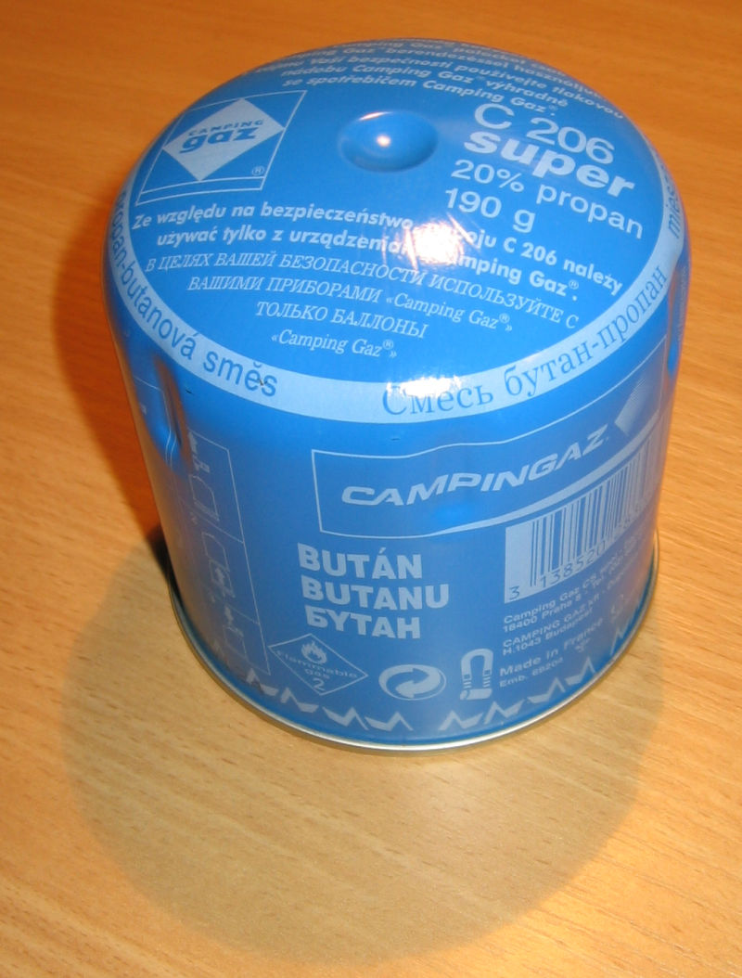
Homogenní směsi
Homogenní (stejnorodá) směs – tvořena látkami se stejným skupenství. Částice směsi jsou tak malé, že je nelze rozeznat ani pouhým okem ani pod mikroskopem.
Příklady: čistý vzduch, směs propan-butan,
sůl rozpuštěná ve vodě, líh s vodou, slitiny
kovů, sklo, plasty….

Slide 9
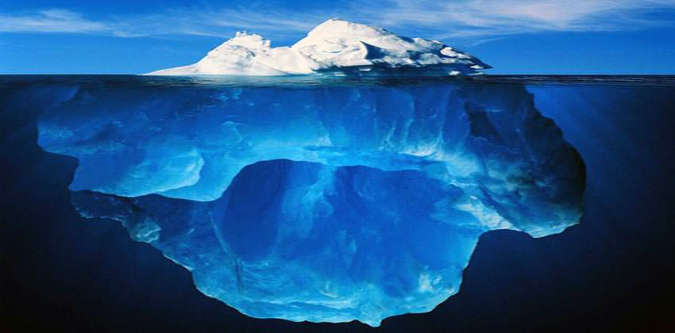
Heterogenní směsi
Heterogenní (různorodá) směs – tvořena látkami s různým nebo se stejným skupenství. Složky směsi je možné rozeznat pouhým okem nebo po zvětšení mikroskopem.
Příklady: znečištěný vzduch, směs olej-voda, sůl rozpuštěná ve vodě, písek s vodou, horniny, pěnové plasty (např. polystyren), pěna, led ve vodě ….

Slide 10
Rozpustnost látek, vznik směsí
2
Zkoušky rozpustnosti různých látek v polárním a nepolárním rozpouštědle

Slide 11
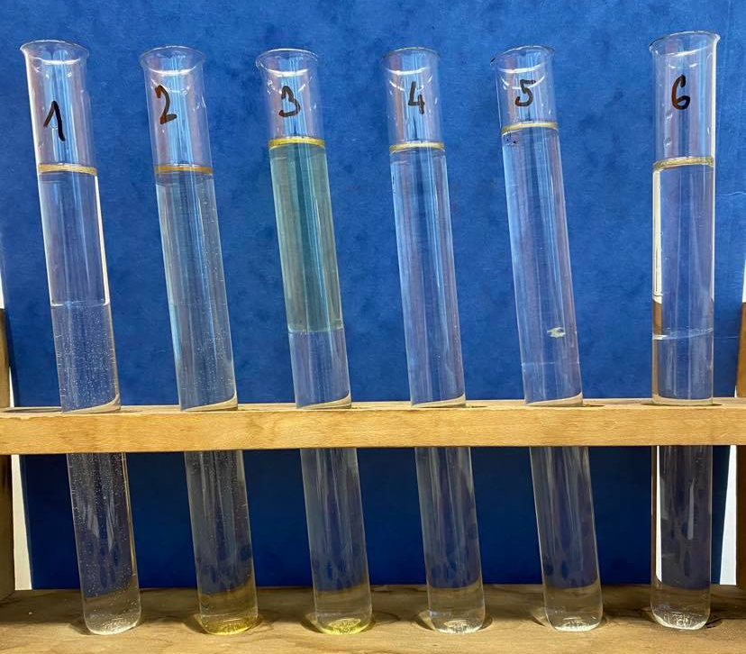
Rozpustnost látek ve vodě:
Ve zkumavkách byly k vodě
přility tyto látky:
1. cyklohexan
2. octová kyselina
3. benzín
4. líh
5. aceton
6. benzen
Ve vodě jsou rozpustné: octová kyselina, líh a aceton

Slide 12
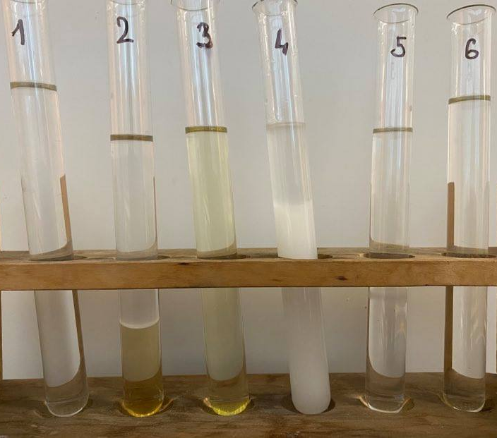
Rozpustnost látek v benzenu:
Ve zkumavkách byly k benzenu
přility tyto látky:
1. cyklohexan
2. octová kyselina
3. benzín
4. líh
5. aceton
6. cyklohexanon
V benzenu jsou rozpustné: cyklohexan, benzín, aceton, cyklohexanon

Slide 13
Jedna směs – dvě složky směsi:
Ve zkumavce vidíme heterogenní kapalnou směs, která je tvořena dvěma kapalnými složkami. Tyto složky jsou navzájem nemísitelné.
Složky směsi se liší svými vlastnosti - např. hustotou, barvou apod.
Tzv. fázové rozhraní

Slide 14
Co ovlivňuje rozpustnost látek?
Rozpustnost látek záleží na polaritě rozpouštědla a látky, ale i na dalších faktorech, např.: na molárních hmotnostech látek, na pH, na schopnosti disociace iontů…
Pro rozpustnost látek platí pravidlo:
polární rozpouštědlo rozpouští polární (a iontové) látky
nepolární rozpouštědlo rozpouští nepolární látky

Slide 15
Heterogenní směsi
3
Oddělení složek heterogenní směsi pomocí dělicí nálevky. Pokus ´´lávová lampa´´.

Slide 16
Motivační pokus s heterogenní směsí – tzv. lávová lampa:
Potřebujeme: vyšší úzkou nádobu (např. široký odměrný válec, vyšší úzkou kádinku apod.), vodu, olej, potravinářské barvivo, šumivou tabletu
Postup:
do nádoby nalijeme vodu, kterou obarvíme pro větší efekt potravinářským barvivem
vodu převrstvíme větší vrstvou oleje
do nádoby vhodíme šumivou tabletu
Princip: voda a olej vytvoří heterogenní směs, tableta klesne ke dnu (do vodné fáze). Při rozpouštění tablety ve vodě vzniká oxid uhličitý, který stoupá nahoru, čímž dochází k promíchání obou kapalin.

Slide 17
Úkoly pro řešení
4
Úkoly pro procvičení učiva

Slide 18
Přiřaď látky do správné skupiny
Úkol 1:
Urči, jestli uvedené látky jsou chemickou látkou (chemickým individuem) nebo směsí.
měděný plíšek
sodovka
kouř
destilovaná voda
ocet
bronz
hlína
glukosa
krev

Slide 19
Přiřaď látky do správné skupiny
Úkol 1 - řešení:
Urči, jestli uvedené látky jsou chemickou látkou (chemickým individuem) nebo směsí.
Chemická látka: Směs:
měděný plíšek
sodovka
destilovaná voda
bronz
glukosa
kouř
ocet
hlína
krev

Slide 20
Přiřaď látky do správné skupiny
Úkol 2:
Urči, jestli uvedené látky jsou homogenní nebo heterogenní směsí.
polévka
kouř
sodovka
bronz
mořská voda
ocet
hlína
žula
krev

Slide 21
Přiřaď látky do správné skupiny
Úkol 2 - řešení:
Urči, jestli uvedené látky jsou homogenní nebo heterogenní směsí.
Homogenní směsi: Heterogenní směsi:
ocet
sodovka
mořská voda
polévka
bronz
kouř
žula
hlína
krev

Slide 22
S pomocí internetu nebo literatury vyřeš úkoly:
urči, jaký typ směsi bude tvořit hexan s vodou
najdi vzorec a systematický název lihu
najdi vzorec a systematický název octové kyseliny
jaké je chemické složení benzínu?
dojde-li k úniku ropných látek do vody:
bude ropa plavat na vodě nebo klesne ke dnu?
rozpustí se ropa ve vodě?
jakým způsobem lze oddělit ropu od vody při havárii?

Slide 23
S pomocí internetu nebo literatury vyřeš úkoly - řešení:
hexan s vodou - heterogenní směs (dvě kapalné fáze)
vzorec a systematický název lihu: C₂H₅OH, ethanol
vzorec a systemat. název octové kyseliny: C₂H₅COOH, ethanová kyselina
jaké je chemické složení benzínu? kapalné alkany s 5 až 11 atomy uhlíku
dojde-li k úniku ropných látek do vody:
bude ropa plavat na vodě nebo klesne ke dnu? Ropa plave na vodě
rozpustí se ropa ve vodě? Ne, ropa je nepolární a voda je polární
jakým způsobem lze oddělit ropu od vody při havárii? Pomocí norných stěn se ohraničí a buď se odčerpá nebo se pohltí chemickým sorbentem

Slide 24
Zdroje:
1) Mareček A., Honza J.: Chemie pro čtyřletá gymnázia, 1. díl
2) Benešová M., Pfeiferová E., Satrapová H.: Odmaturuj z chemie
3) Foto - autor
4) Video - autor
5) Použité obrázky mají licenci Creative Commons

Slide 25
2020-1-SK01-KA226-SCH-094350 DIGI SCHOOL
Délka projektu: 01. 03. 2021 – 28. 02. 2023
Rozpočet partnerství: 101.092,-€
Rozpočet GJŠ Zlín: 20.829,- €
Intelektuální výstupy všech partnerů: ANJ, NEJ, FRJ,SPJ, DEJ, OBN, CHE, GEO, MAT, BIO, EKN, ITK,
HUV, ETV
Intelektuální výstupy GJŠ Zlín v předmětech MAT, GEO, CHE, SPJ
2020-1-SK01-KA226-SCH-094350

Slide 26
EN The European Commission's support for the production of this publication does not constitute an endorsement of the contents, which reflect the views only of the authors, and the Commission cannot be held responsible for any use which may be made of the information contained therein.
ČR Podpora Evropské komise na zhotovení této práce nevyjadřuje názor Komise, obsah je názorem autora a Komise není zodpovědná za informace v práci obsažené.
2020-1-SK01-KA226-SCH-094350

